Slide 1

기후위기와 신재생엔너지
에너지전환해유 사회적협동조합 신대철

Slide 2
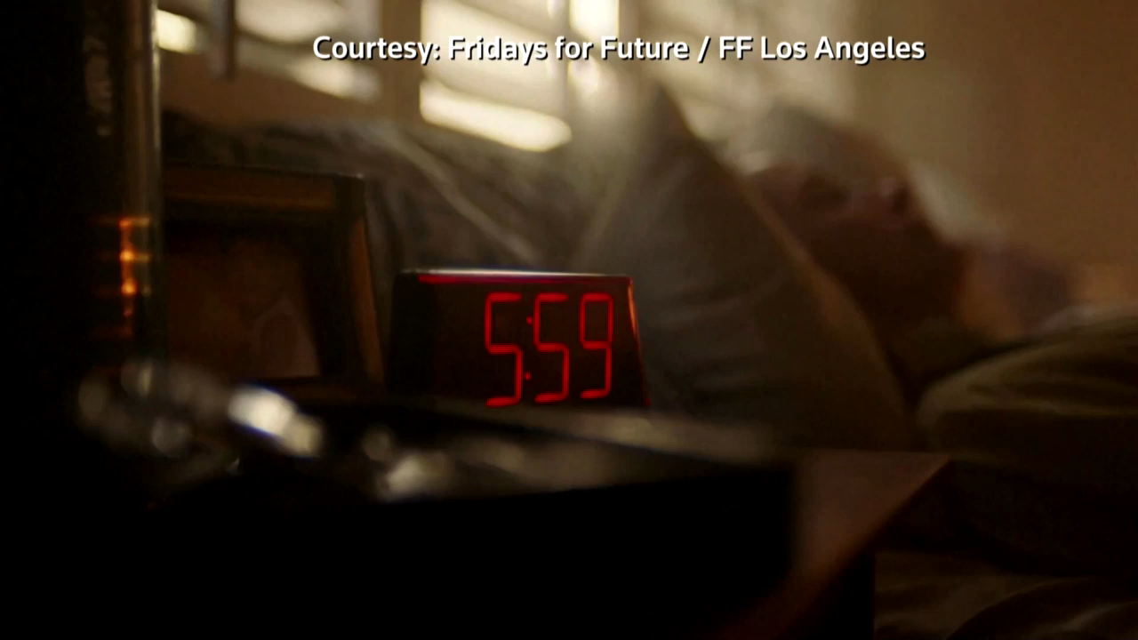

Slide 3

“ 당신들이 내 꿈을 빼앗았어요“
UN총회 연설 중 일부

Slide 4
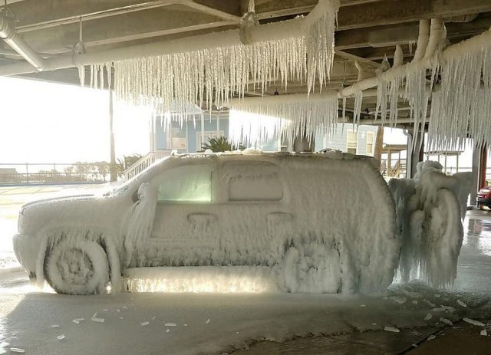
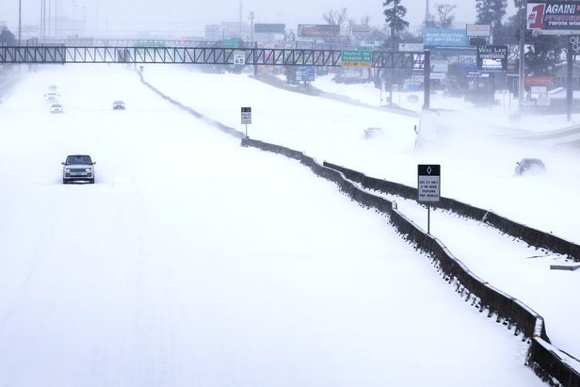
21년 2월 미국 텍사스 지역 30년만의 최악의 한파,
대규모 정전사태를 비롯하여 미국전역 60여명 사망자 발생

Slide 5
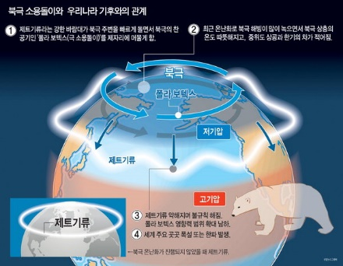
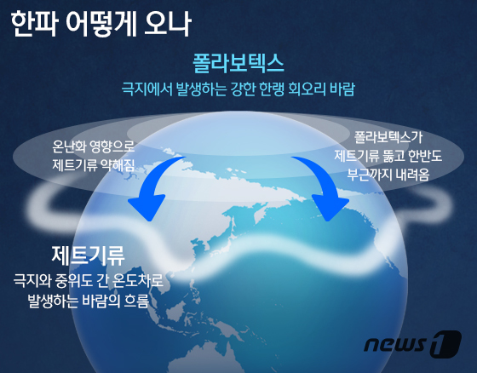
따뜻해진 북극의 영향으로 약해진 제트기류

Slide 6
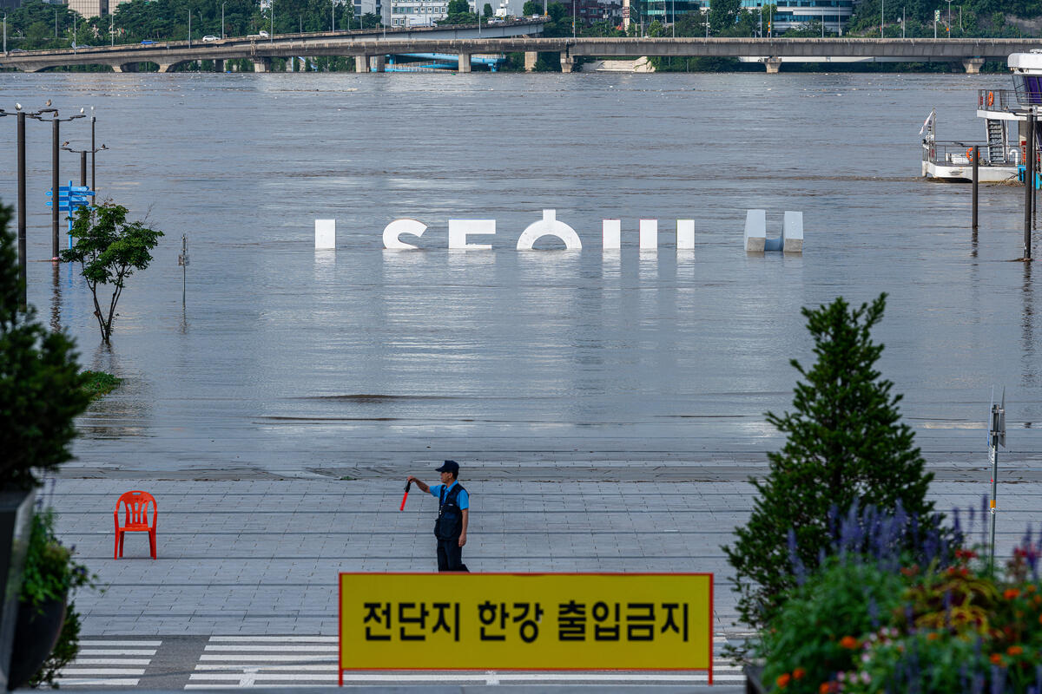
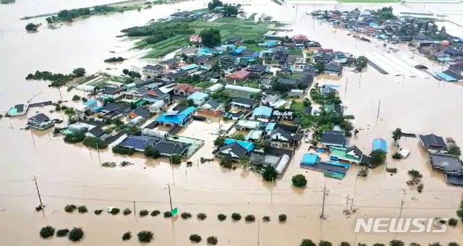
우리나라 2020년 역대 가장 길었던 장마기간 (54일)

Slide 7
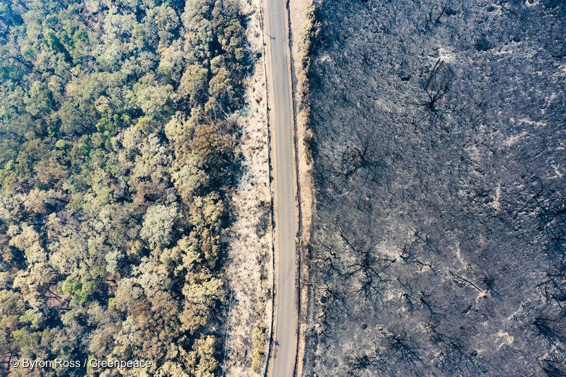

기후위기가 감염병을 부른다?
코로나19도 결국 기후위기가 초래한 인간이 만들어낸 재앙

Slide 8
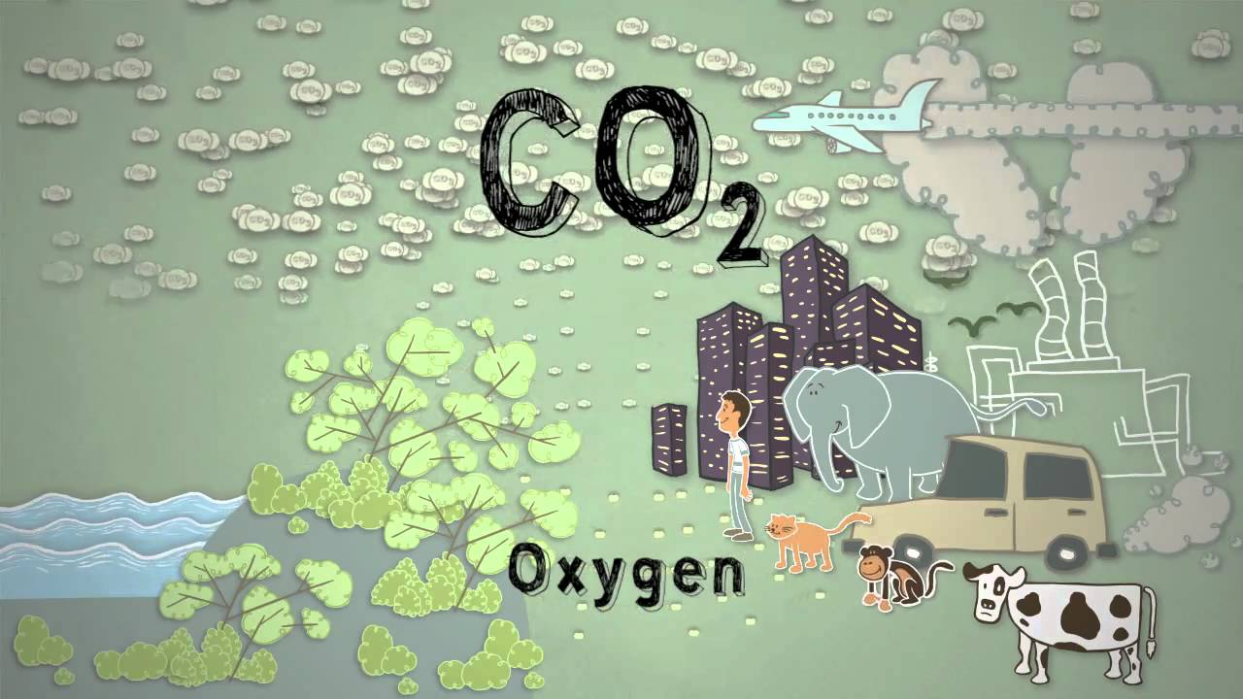
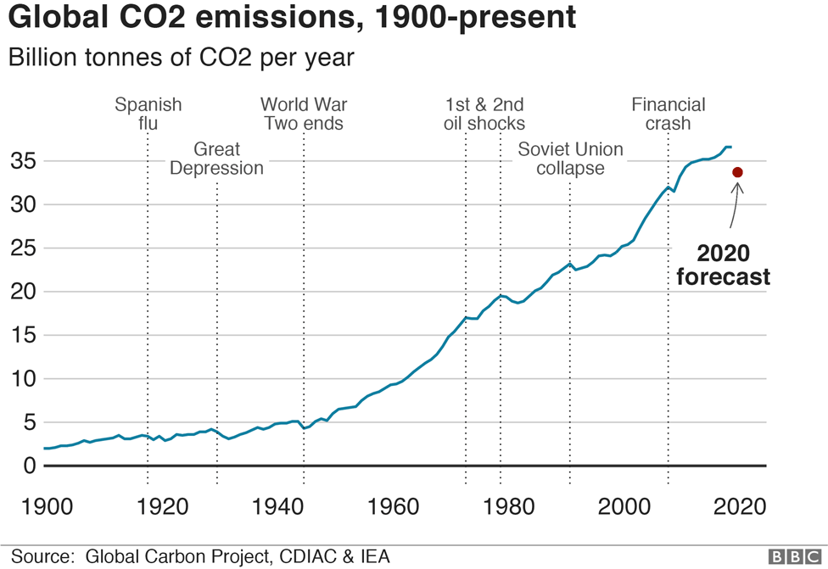
우리는 지금, 탄소의 시대에 살고 있습니다

Slide 9
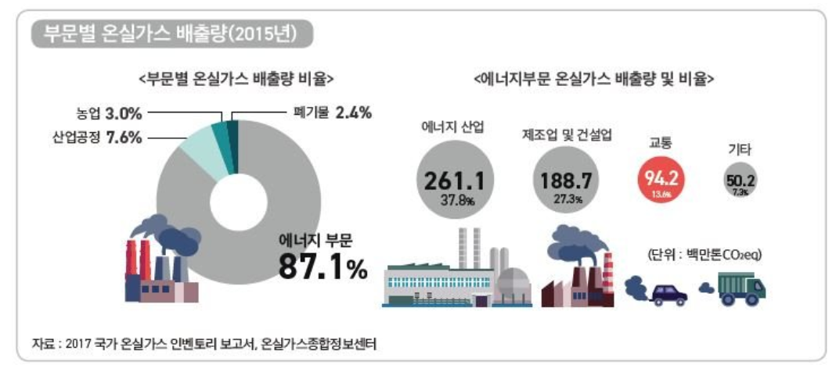
탄소배출의 가장 많은 부분을 차지하고 있는 에너지

Slide 10
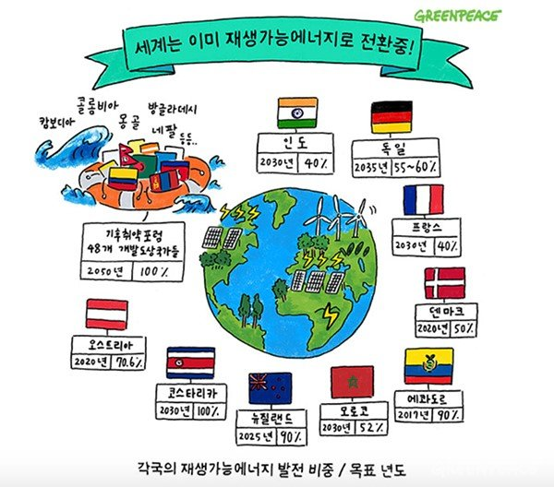

에너지전환
기존의 화석연료중심의 발전(석탄화력발전)에서 지속가능한 친환경 재생에너지 발전으로의 전환

Slide 11
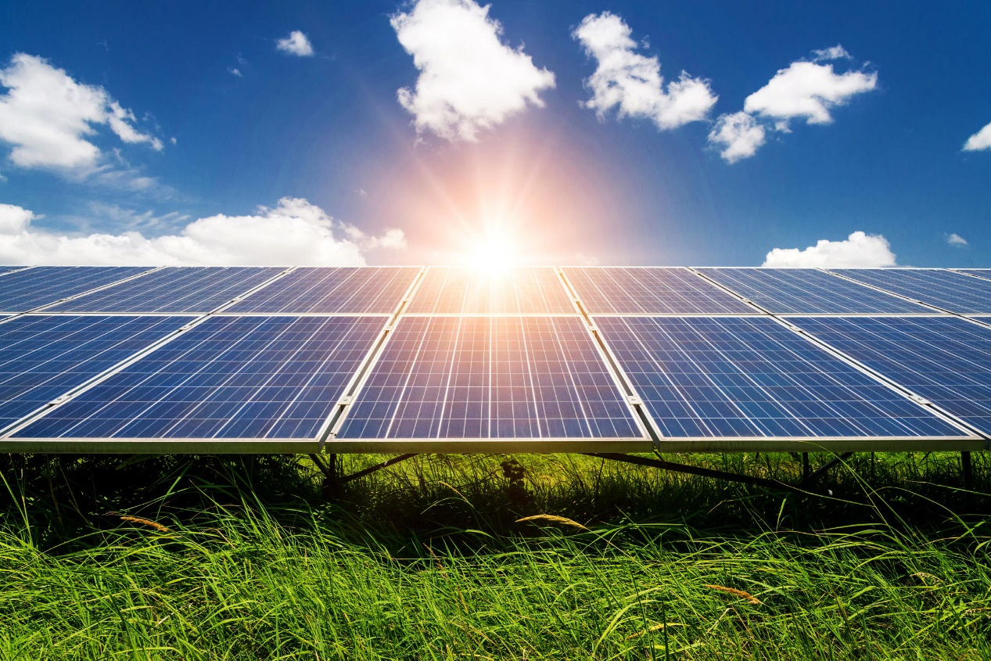
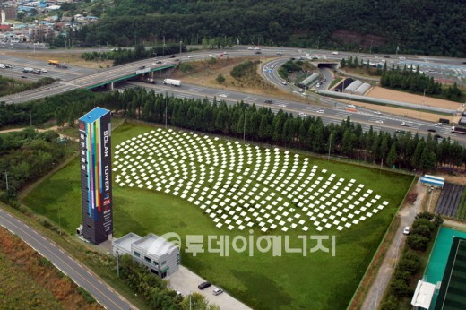
태양에너지 (태양광 발전 / 태양열 발전)

Slide 12
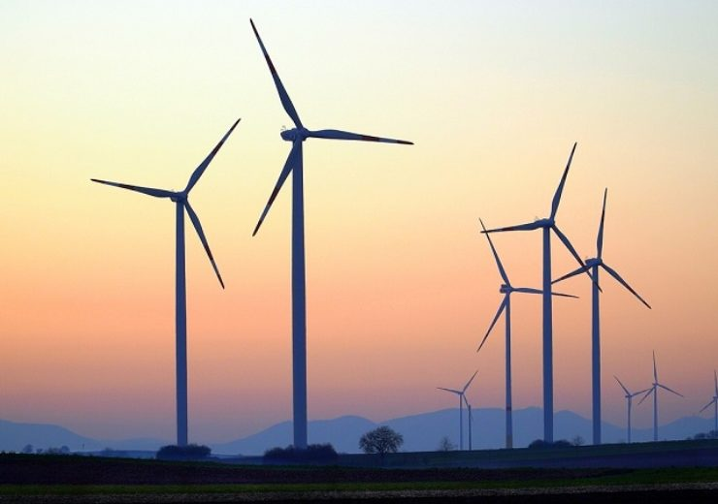
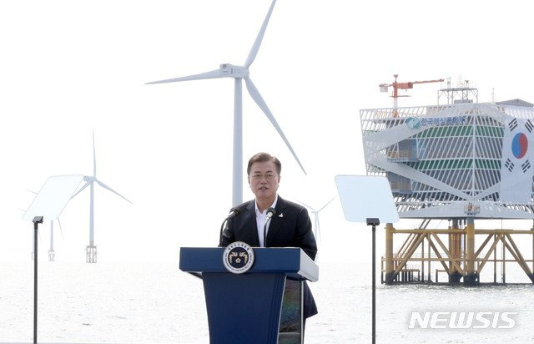
풍력에너지

Slide 13
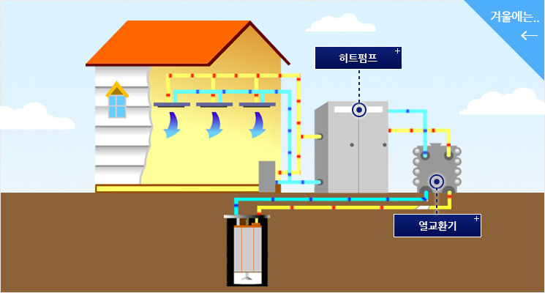
지열 및 수열

Slide 14
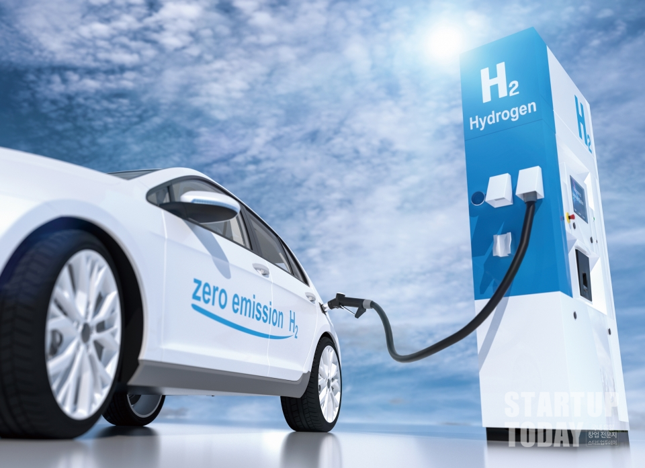
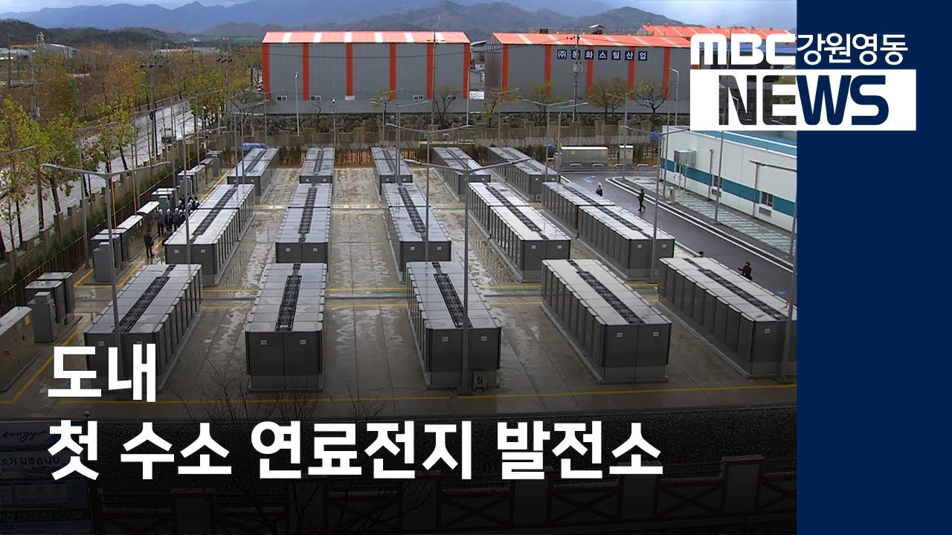
수소, 연료전지

Slide 15
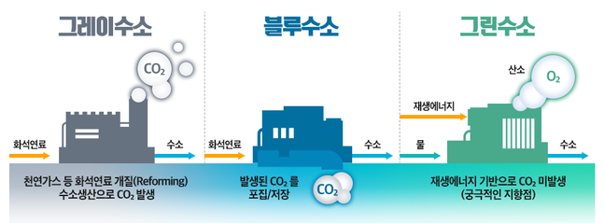
수소, 연료전지

Slide 16
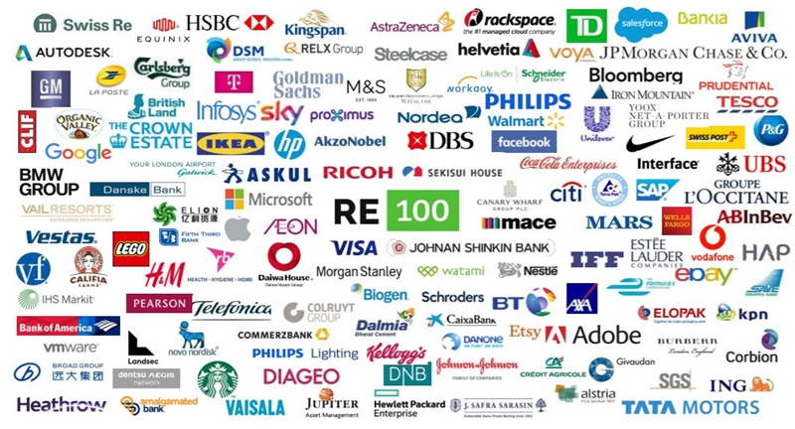

Slide 17

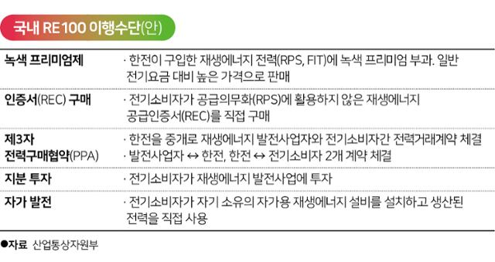
SK 그룹 (8개사)
LG, 한화큐셀 등
RE100 동참

Slide 18
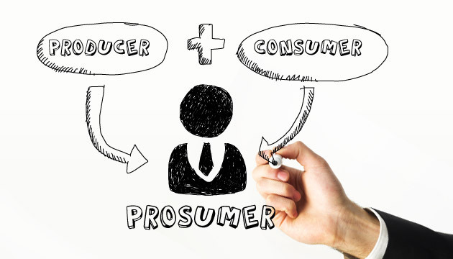
우리도 재생에너지를 직접 생산할 수 있다!!
에너지 프로슈머
: 개인이 소유한 건물 등에 소규모 전력 생산시설을 통해 전력을 직접 생산

Slide 19
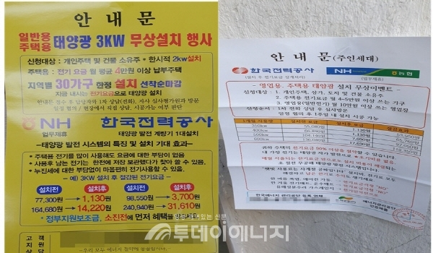
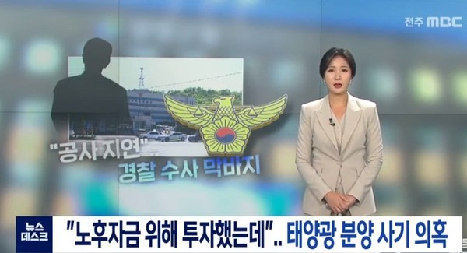
신재생에너지 보급사업
태양광 설치사업은 사기??
정부지원사업을 통해 설치되는 사업인지 반드시 확인이 필요하다!! (산업통상자원부/한국에너지공단)

Slide 20
신재생에너지 보급사업
한국에너지공단의 주요 신재생에너지 보급사업
신재생에너지
융복합지원사업
주택지원사업
미니태양광보급사업
- 매년 정해진 신청자 모집
- 정해진 사업구역 없음
- 국비 지원
(자치단체에 따라서 지방비 지원)
(평균 자부담율 30~50%)
- 사업구역 정해져있음
(2021년 낭월동 2022년 자양/용운)
- 국비 + 지방비 지원
(평균 자부담율 15~20%)
- 일반 시민이 설치 지원받았을 때
가장 많은 지원금을 받을 수 있음
대전시 추진 사업
(공동주택/개인주택 베란다 등)
- 미니태양광(1~3장) 설치 지원
- 평균 자부담율 10~20%
대부분의 정부지원사업은 업체를 지정(신재생에너지 전문기업)하여 사업시작 전 선정함

Slide 21
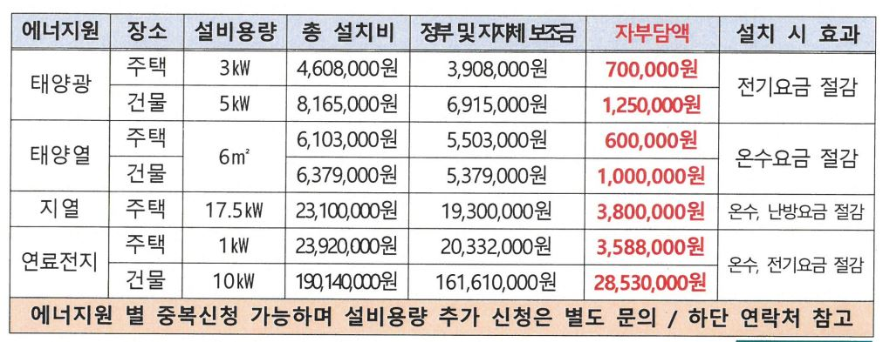
신재생에너지 보급사업
2022년 신재생에너지 융복합지원사업 신청기한 : ~ 2021년 6월 18일(금)
사업대상구역 : 용운동, 자양동 일원 단독주택, 일반건물 등
설치가능에너지원 : 태양광, 태양열, 지열, 연료전지

Slide 22
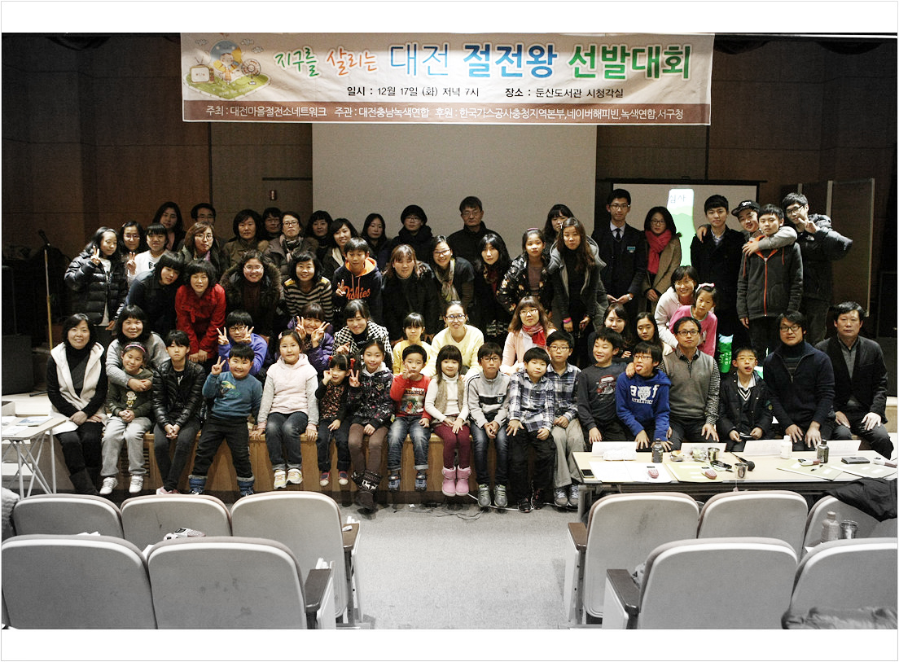

에너지를 절약하는 것이 곧 생산이다 : 절전소
대전절전소네트워크, 해뜰마을절전소 등

Slide 23

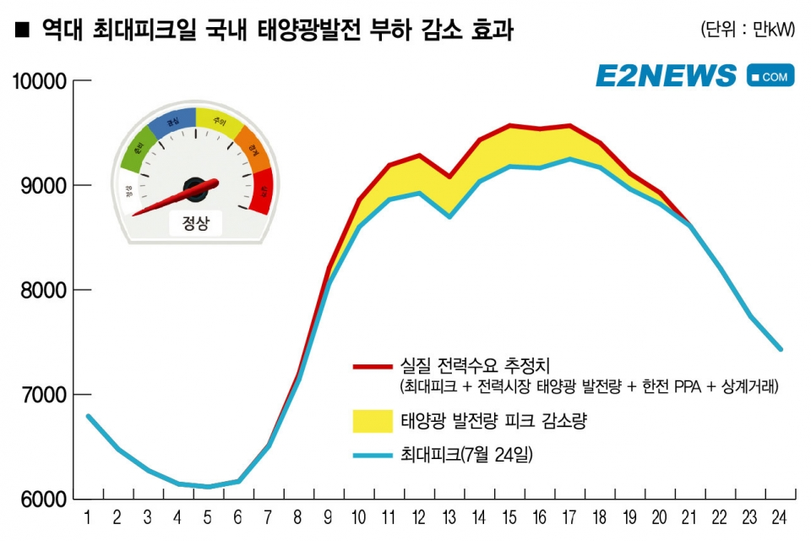
에너지를 절약하는 것이 곧 생산이다 : 절전소
절전이 돈이 된다. 국민DR 제도

Slide 24

지구적으로 생각하고
지역적으로 행동하라

Slide 25

홈페이지 : haeyou.com
블 로 그 : blog.naver.com/energyhaeyou
넷제로공판장&도서관
☞ 대전광역시 대덕구 대청로 515

